Slide 1
课前网络测试：看到老师桌面的打“1”

Slide 2
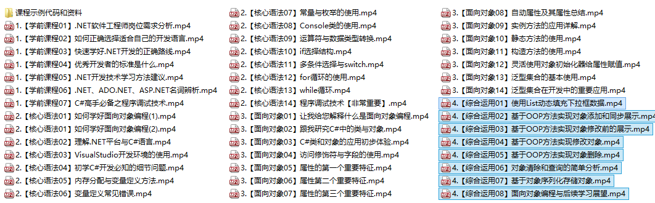
【最新C#基础精品课一套】资 料 发 放 说 明
加群下载
1
2
加老师好友下载：2934008878

Slide 3

【C#高级开发直播课】资 料 发 放 说 明
报名《微收费课堂》能下载相关源码和资料，随时回看重点视频，老师答疑更多。
20元
25元

Slide 4
课 程 学 习 说 明
课堂规范
需要课堂互动时，请大家积极发言。
禁止发送与授课无关内容。
问题答疑
授课中课堂会禁止发言，不同内容留有不同答疑时间。
公开课中只解答与授课内容相关的问题，只有VIP直播课程才解答工作问题。

Slide 5
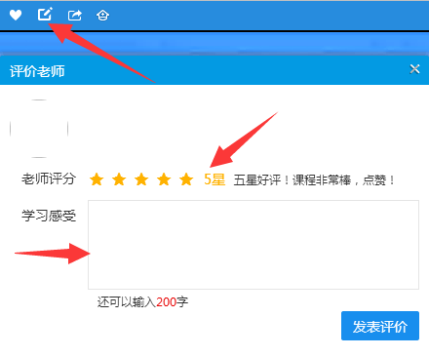

关注课程微信号

Slide 7

喜科堂互联教育

Slide 8
凝聚老师十几年工作经验，从零基础系统学习的全套课程
《.NET顶级工程师》
特别适合学生就业、转行就业、或在职提升

Slide 9
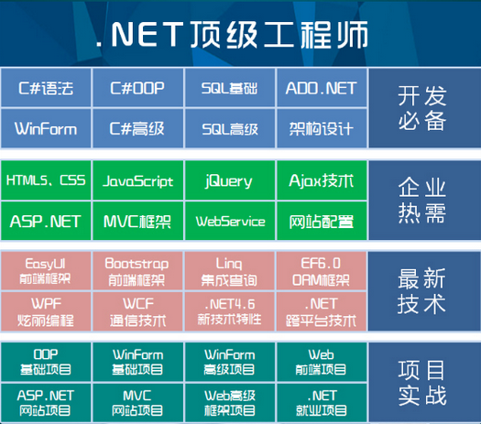
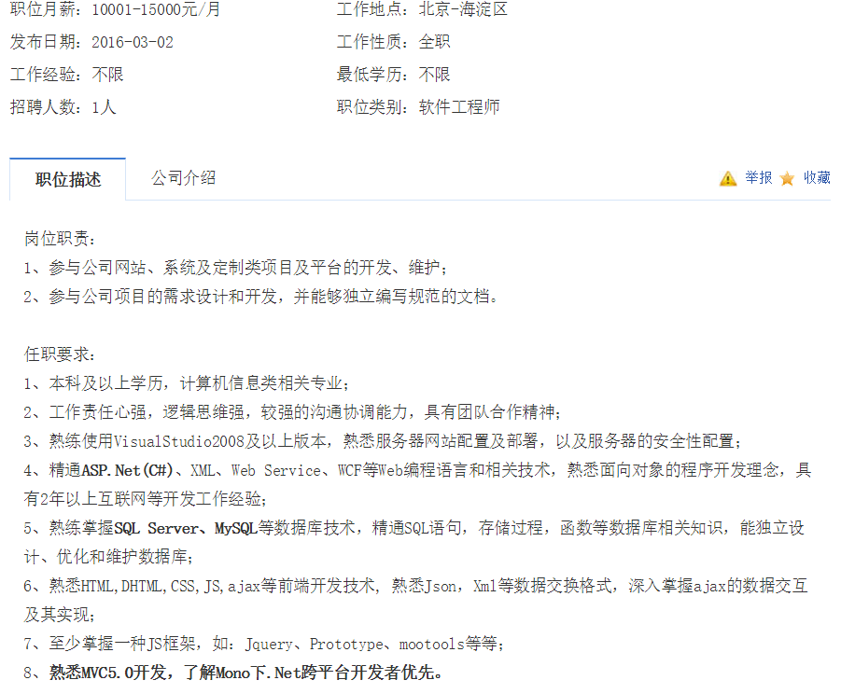
课程所代表的价值
我们的VIP课程

Slide 10
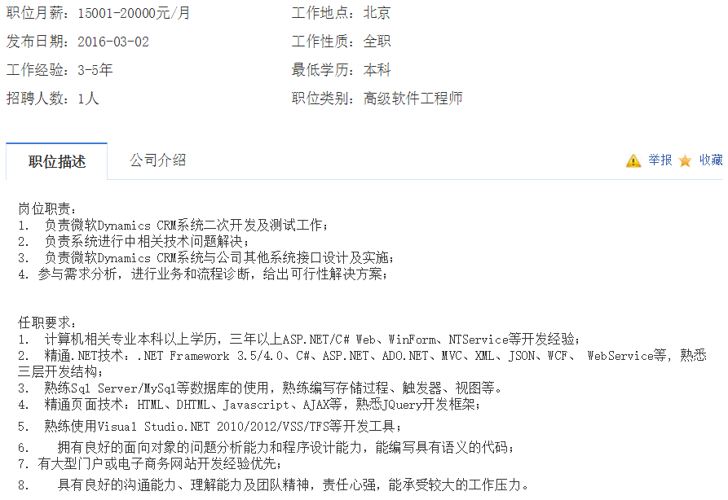
课程所代表的价值
我们的VIP课程

Slide 11
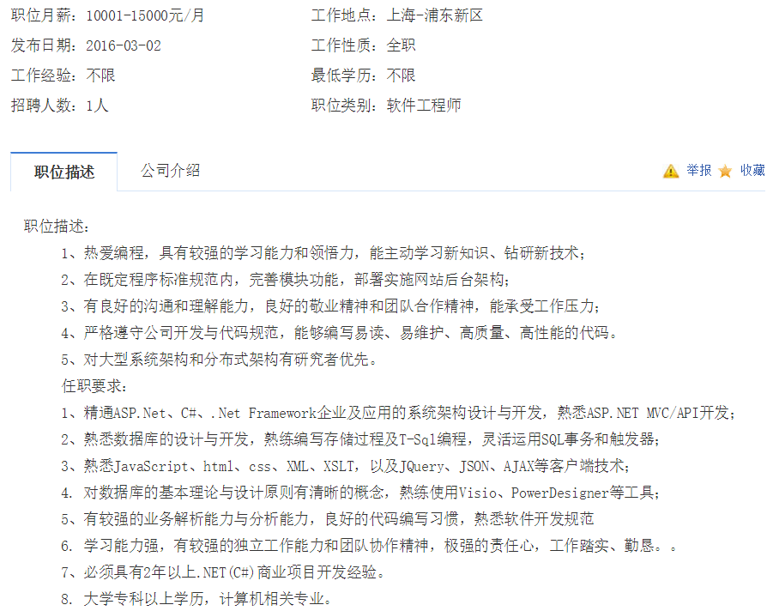
课程所代表的价值
我们的VIP课程

Slide 12
.NET课程面向的开发方向
主流就业方向
桌面应用开发
工业控制系统
WEB应用系统 + 企业网站
手机APP
基于.NET开发Android、IOS

Slide 13
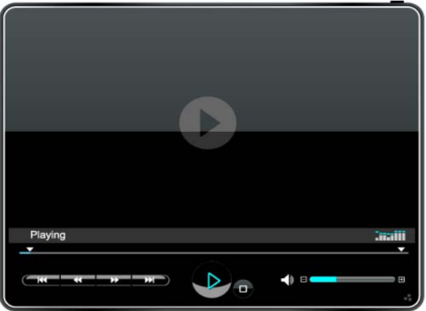
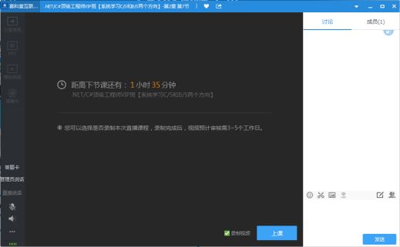
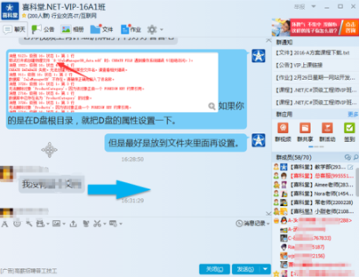
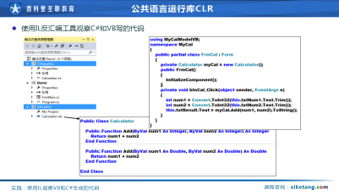
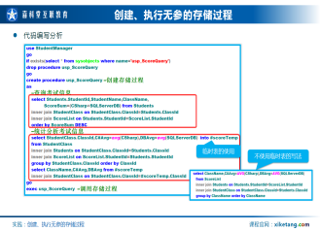

课程的学习内容、形式和要求
专业录播
课堂直播
指导教材
即时答疑
课程升级
录播 + 直播 + 教材 + 答疑 + 升级 => 500课时，4-6个月学完，积累3-4年经验
掌握薪水15000-20000/月的技术
紧跟企业最新的技术需求，按照“二、八”原则设计课程内容，快速提高学习效率
相当于实体培训 3-4 万的课程价值
课程大纲、视频、课件、项目效果演示

Slide 14
跟老师最重要的是学什么？
编程规范
学习面向对象标准的编程方式和代码规范（展示代码）
项目经验
所学技术在项目中那个地方使用，如何使用，也就是项目经验、开发技巧
自学能力
培养很强的自学能力（企业非常注重）
节约时间
一直更新新的技术可以节约自学的时间，节约时间就是获得更多的机会收入
项目源码、项目效果

Slide 15
课程学费和超价值体现
专业录播
课堂直播
指导教材
即时答疑
课程升级
录播 + 直播 + 教材 + 答疑 + 升级 => 500课时，4-6个月学完，积累3-4年经验
掌握薪水15000-20000/月的技术
学费 3500 元
相当于实体培训 3-4 万的课程价值，甚至更多

Slide 16


报名后的四项保障
报名费用交到腾讯课堂

Slide 17

想参加VIP课程学习的学员请打“1”
请加老师QQ：2934008878

